Slide 1

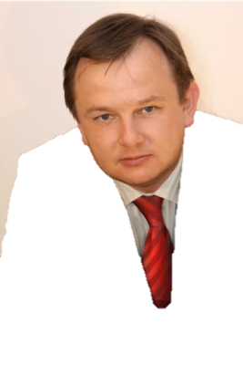
Принятие решений по оптимизации работы учреждений здравоохранения на основе ОЦЕНКИ ТЕХНОЛОГИИ ЗДРАВООХРАНЕНИЯ
(Опыт Республики Татарстан)
Министр - ВАФИН АДЕЛЬ ЮНУСОВИЧ

Slide 2
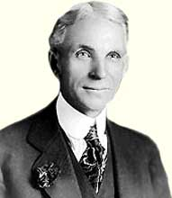
Бизнесмены идут ко дну вместе со своим бизнесом потому, что настолько влюблены в прежние порядки, что не могут заставить себя изменить их.
(Генри Форд 1863 -1947)

Slide 3
ЗДРАВООХРАНЕНИЕ РЕСПУБЛИКИ ТАТАРСТАН - 2013
ЦЕЛЬ
Переход от интуитивного к процессному управлению с использованием возможностей информационных технологий.
Тотальное использование информатизации для управления
Процессное управление
Выполнение системных проектов информатизации. Пилотные проекты
Анализ. Выбор решений
Формирование единой концепции и инфраструктуры
Сбор данных. Мониторинг процессов
Информатизация на уровне статистики
Интуитивное управление

Slide 4
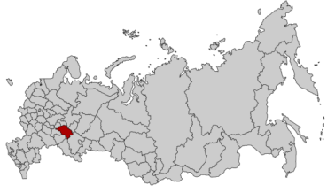
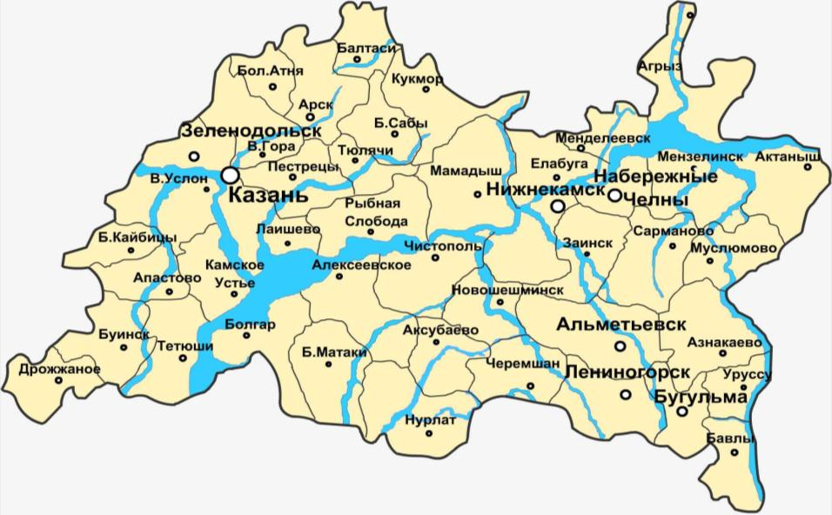
ЗДРАВООХРАНЕНИЕ РЕСПУБЛИКИ ТАТАРСТАН - 2013
Татарстан является одной из центральных областей Российской Федерации, с уникальной историей, хорошими коммуникационными возможностями и развитой промышленностью.
Территория – 67,8 тыс. кв. км
Плотность населения – 55,8 чел. кв.км.
Москва
Кировская область
Удмуртская Республика
Республика Марий Эл
820 км
290 км
Чувашская Республика
460 км
Республика Башкортостан
Ульяновская область
Самарская область
Оренбургская область
От Казани до:
Йошкар-Олы-146 км, Чебоксар- 169 км, Ульяновска – 211 км, Самары -362 км, Кирова – 395 км, Ижевска- 401 км, Уфы-539 км, Оренбурга – 718 км.

Slide 5
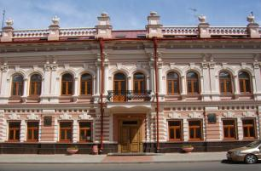

ЗДРАВООХРАНЕНИЕ РЕСПУБЛИКИ ТАТАРСТАН - 2013
МИССИЯ Министерства здравоохранения Республики Татарстан
Создание инновационной и ориентированной на человека системы здравоохранения, которая стремится:
- поощрять здоровый образ жизни и снижение заболеваемости;
- обеспечивать жителям республики равный доступ к качественным услугам здравоохранения в соответствии с их потребностями;
добиваться качества медицинского обслуживания;
эффективно использовать выделенные средства и ресурсы.

Slide 6
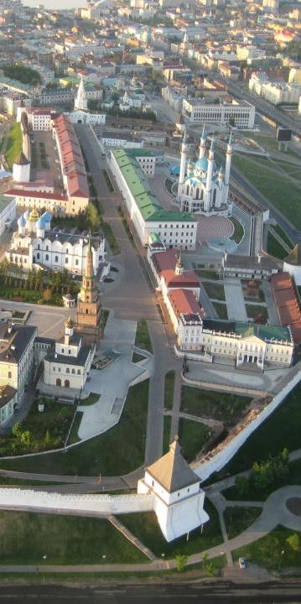
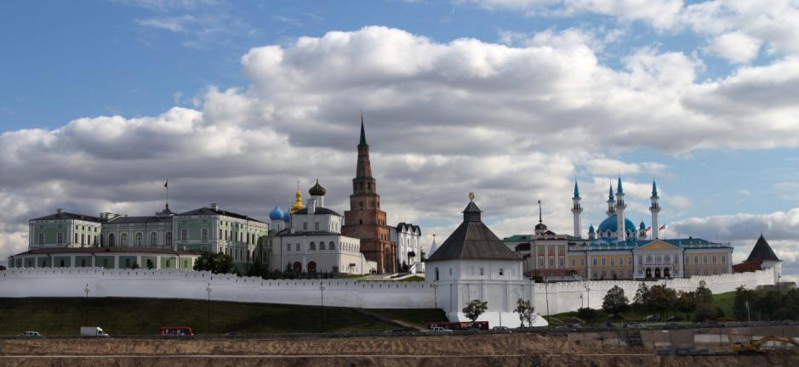
Основные показатели деятельности учреждений
здравоохранения Республики Татарстан
Численность населения - 3,8 млн. человек
Врачей - 12 180 ( в системе МЗ РТ)
Обеспеченность врачами – 32,0 (МЗ РФ – 44,1 - 2010)
Больничных учреждений - 79
Амбулаторных учреждений - 53
Фельдшерско-акушерских пунктов - 1 790
Количество коек – 25 903
Обеспеченность койками – 68,1 (МЗ РФ – 88,1- 2010)

Slide 7
www.minzdrav.tatarstan.ru
www.minzdrav.tatarstan.ru
www.minzdrav.tatarstan.ru
www.minzdrav.tatarstan.ru
www.minzdrav.tatarstan.ru
www.minzdrav.tatarstan.ru
ПРИНЦИПЫ РЕФОРМИРОВАНИЯ СИСТЕМЫ ЗДРАВООХРАНЕНИЯ РЕСПУБЛИКИ ТАТАРСТАН
АДЕКВАТНОЕ ФИНАНСИРОВАНИЕ. ЦЕЛЕСООБРАЗНОЕ ПОСТРОЕНИЕ РЕСУРСОВ.
РЕАЛИЗАЦИЯ ГОСУДАРСТВЕННОЙ ПРОГРАММЫ «РАЗВИТИЕ ЗДРАВООХРАНЕНИЯ РТ до 2020г.»
ПРИОРИТЕТНОЕ РАЗВИТИЕ ПЕРВИЧНОЙ МЕДИЦИНСКОЙ ПОМОЩИ В Т.Ч. НА СЕЛЕ
РАВНЫЕ ПРАВА И ОБЯЗАННОСТИ ИСПОЛНИТЕЛЕЙ (ГОСУДАРСТВЕННЫЕ, ЧАСТНЫЕ, ВЕДОМСТВЕННЫЕ)
РАСШИРЕННЫЕ ПОЛНОМОЧИЯ РЕГИОНА ПО ОРГАНИЗАЦИИ МЕДИЦИНСКОЙ ПОМОЩИ
ПРИОРИТЕТНЫЕ ПРАВА ПАЦИЕНТА
НАЛИЧИЕ КОНКУРЕНЦИИ НА РЫНКЕ МЕДИЦИНСКИХ СТРАХОВАТЕЛЕЙ
ОТКРЫТОСТЬ РАБОТЫ МЕДИЦИНСКИХ УЧРЕЖДЕНИЙ И СПЕЦИАЛИСТОВ
РАСШИРЕНИЕ ПОЛНОМОЧИЙ ОБЩЕСТВЕННЫХ ИНСТИТУТОВ САМОУПРАВЛЕНИЯ (АССОЦИАЦИЯ)
НЕПРЕРЫВНОЕ ОБРАЗОВАНИЕ ВРАЧА И ЗАВИСИМОСТЬ ОПЛАТЫ ОТ ЕГО РЕЗУЛЬТАТИВНОСТИ
ОБЯЗАТЕЛЬНОЕ ПРОФЕССИОНАЛЬНОЕ СТРАХОВАНИЕ ВРАЧА
ОБЯЗАТЕЛЬНОЕ ЧЛЕНСТВО ВРАЧА В ОБЩЕСТВЕННОМ ИНСТИТУТЕ (АССОЦИАЦИЯ)
РЕГИОНАЛЬНАЯ МИС. РЕГИОНАЛЬНЫЙ ЦОД. ЕДИНАЯ МЕДИЦИНСКАЯ КАРТА ПАЦИЕНТА
СОЗДАНИЕ МЕЖРЕГИОНАЛЬНЫХ ЦЕНТРОВ для ПФО
РАЗВИТИЕ ИННОВАЦИОННЫХ ПРОЕКТОВ И ИМПОРТЗАМЕЩАЮЩИХ ТЕХНОЛОГИЙ И ПРОИЗВОДСТВ
2020

Slide 8
ЗДРАВООХРАНЕНИЕ РЕСПУБЛИКИ ТАТАРСТАН - 2013
МЕНЬШИМИ РЕСУРСАМИ – БОЛЬШИЙ ОБЪЕМ РАБОТ
Основные показатели деятельности системы здравоохранения РТ являются одними из лучших в РФ
Дальнейшее повышение эффективности ( качество- производительность) системы здравоохранения РТ связана с использование современных технологий и повышением производительности труда
Коэффициент естественного прироста
РФ - 0
РТ - + 2.3
Рождаемость
Младенческая смертность
Общая смертность
на тыс.
населения
14,5
на тыс.
населения
на тыс.
населения
13,4
12,9
12.4
12.8
8,7
8.0
8.2
11.8
7.8
13.8
13,8
10.9
13.1
13
13
12.7
12,7
12,4
9.9
6.0
5.9
6,4
12,2
9.8
5,3
4,9
2005
2006
2007
2008
2009
2010
2011
2012
2005
2006
2007
2008
2009
2010
2011
2012
2005
2006
2007
2008
2009
2010
2011
2012

Slide 9
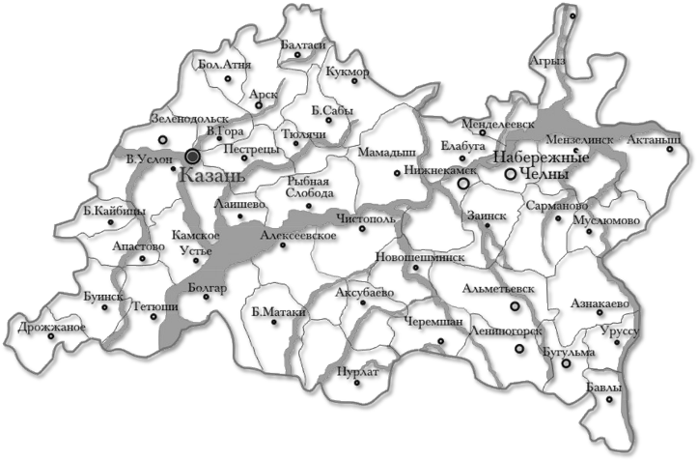
ЗДРАВООХРАНЕНИЕ РЕСПУБЛИКИ ТАТАРСТАН - 2013
Организация трех зон ВМП с равными возможностями
1.8 млн.
1.2 млн.
КОНЦЕНТРАЦИЯ РЕСУРСОВ
ДОСТУПНОСТЬ 90 минут
0.8 млн.
15 межмуниципальных сосудистых центров

Slide 10
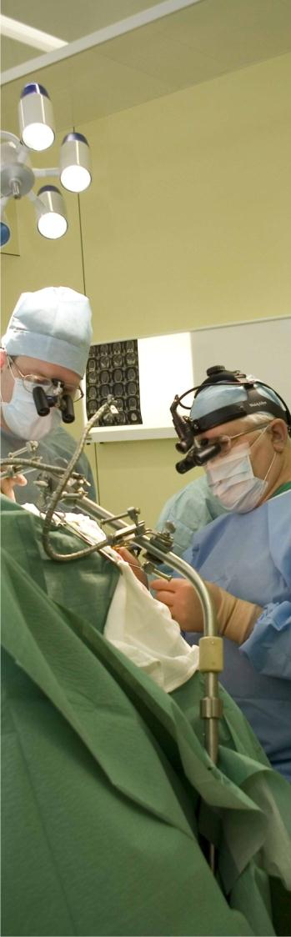
ВЫСОКОТЕХНОЛОГИЧНАЯ МЕДИЦИНСКАЯ
ПОМОЩЬ В РЕСПУБЛИКЕ ТАТАРСТАН
В Республике Татарстан оказывается более
80%
видов высокотехнологичной
медицинской помощи по 26 профилям,
утвержденных приказом №1629н
от 29.12.2012 г. Минздрава Российской Федерации

Slide 11
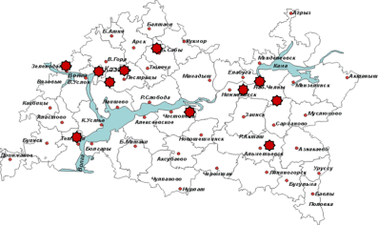
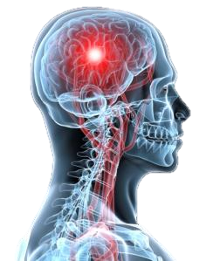
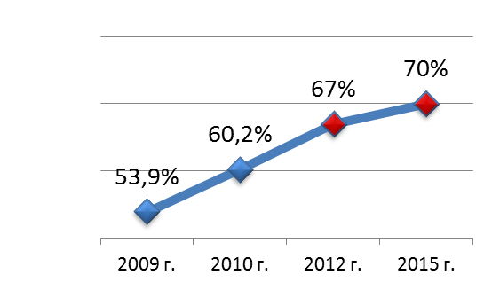
ЗДРАВООХРАНЕНИЕ РЕСПУБЛИКИ ТАТАРСТАН - 2013
ОРГАНИЗАЦИЯ СОСУДИСТЫХ ЦЕНТРОВ
ТЕХНОЛОГИИ
ЛОГИСТИКА
Для лечения больных
с инсультом организовано
15 сосудистых центров
Прикрепленное население к сосудистым центрам - около 3 млн. человек.
ОПЕРАТИВНОСТЬ
Функциональное восстановление больных после ОНМК,%
Пролечено больных с ОНМК в сосудистых центрах
61,4%
в период 6-часового «терапевтического окна»- 49,9%
2008-2012
Динамика заболеваемости инсультом и смертности в РТ на 100 тыс. населения
смертность
заболеваемость
27,5%
61%
53,4%
11
Notes:
Ок.

Slide 12

ЗДРАВООХРАНЕНИЕ РЕСПУБЛИКИ ТАТАРСТАН - 2013
«СЕРДЦЕ ТАТАРСТАНА»
Динамика за 8 лет
ВМП получили
24 726 человек
2006г. - 9 246
2012
2007г. - 9 358
2008г. - 14 477
2009г. - 19 600
2010г. – 20 416
2011г. – 22 224
18 раз
Факт удовлетворенность потребность
1030
49%
2100
Коронарография
2246
56%
4000
9.3 раз
614
41%
1500
456
88%
520

Slide 13

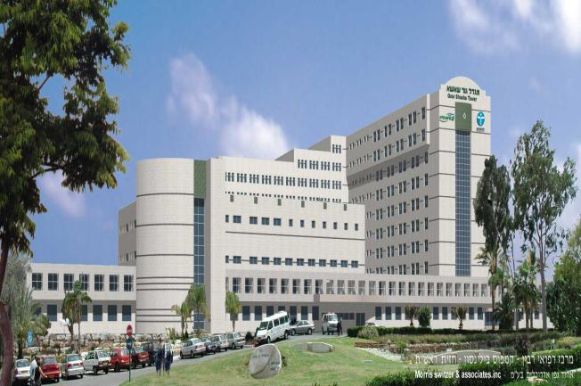
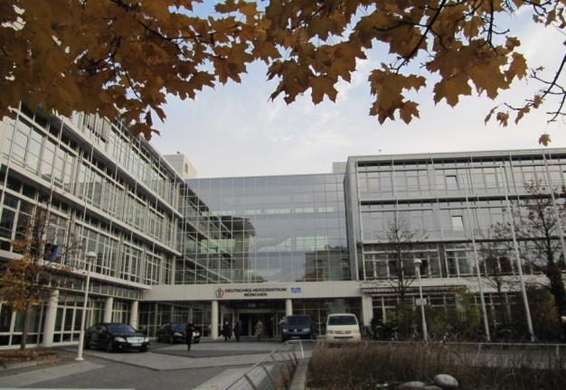
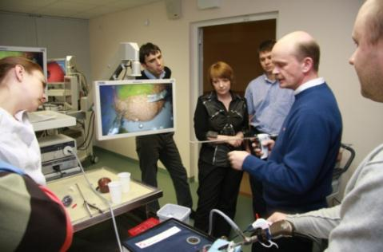
Стажировки в ведущих зарубежных клиниках
German Heart Centre Munich
В 2012 г прошли стажировку врачи и мед. персонал: 130 чел.:
рентгенхирурги,
анестезиологи-реаниматологи
кардиохирурги
нейрохирурги,
травматологи,
онкологи,
акушер-гинекологи,
трансплантологи и др.

Slide 14
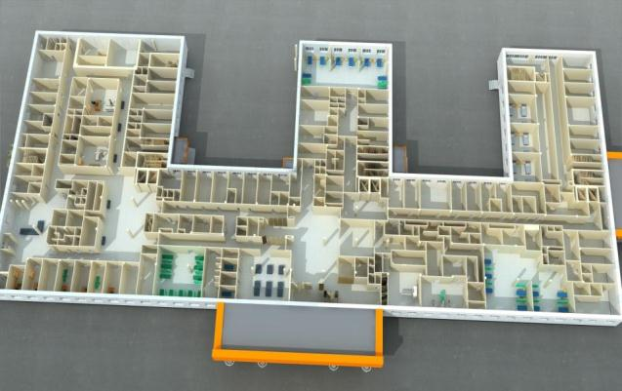
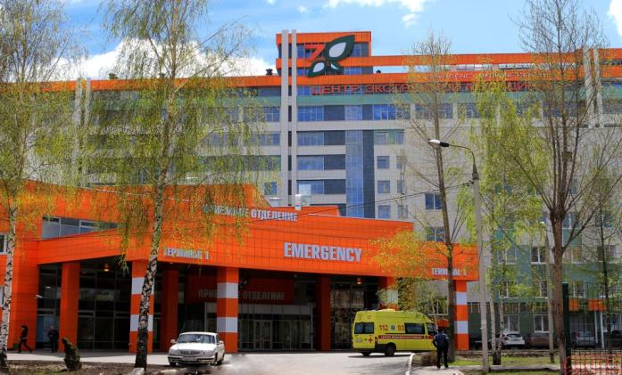
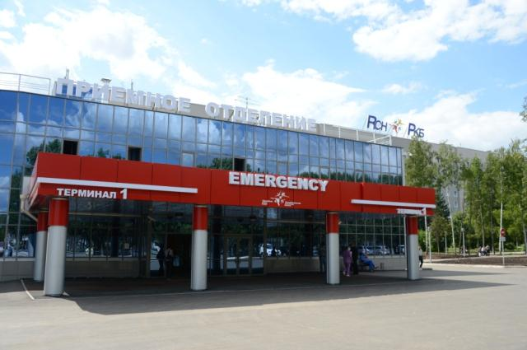
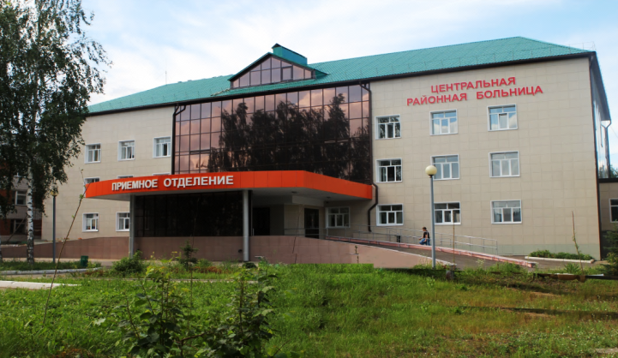
РЕКОНСТРУКЦИЯ ПРИЕМНО-ДИАГНОСТИЧЕСКИХ ОТДЕЛЕНИЙ
с концентрацией необходимых ресурсов для оказания экстренной помощи в ПДО

Slide 15
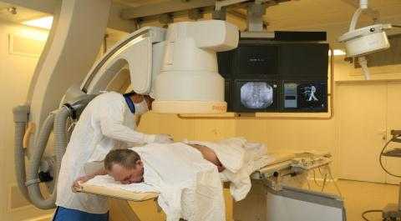
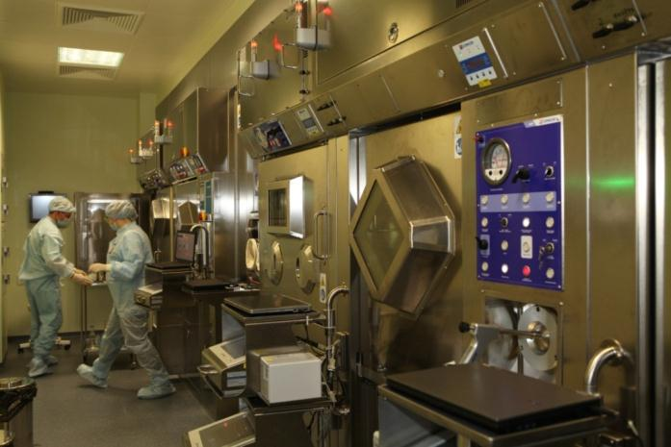
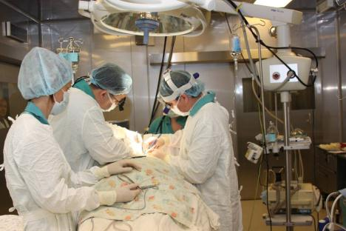
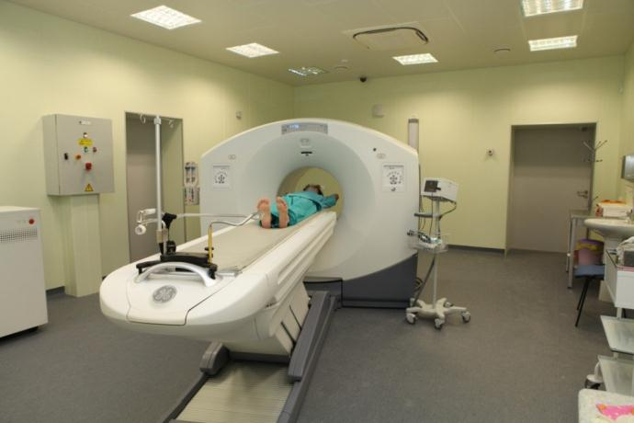
Использование современных медицинских технологий

Slide 16
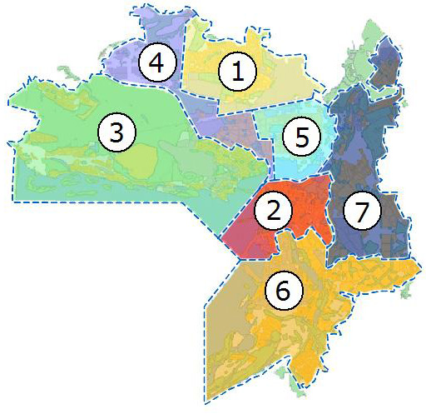
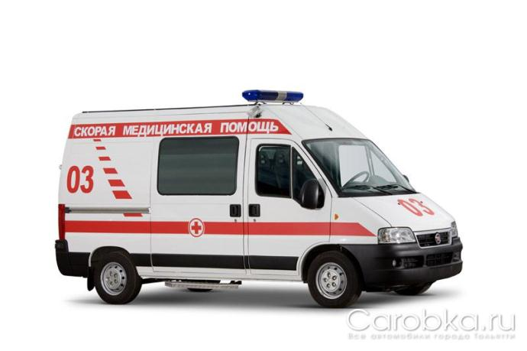
Оптимизация НЕОТЛОЖНОЙ МЕДИЦИНСКОЙ ПОМОЩИ в г. КАЗАНИ
До 2013 года в городе Казани
30 ЛПУ участвовали в оказании экстренной медицинской помощи

Slide 17
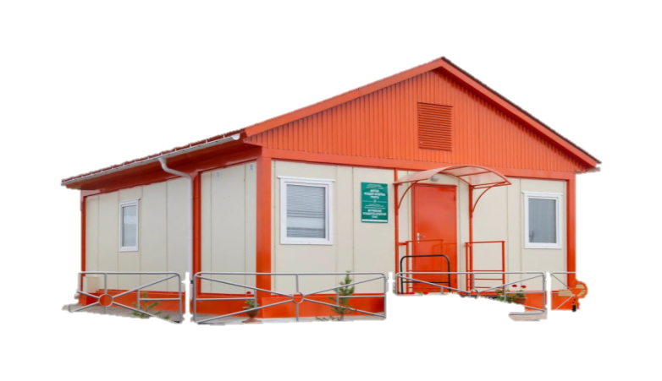
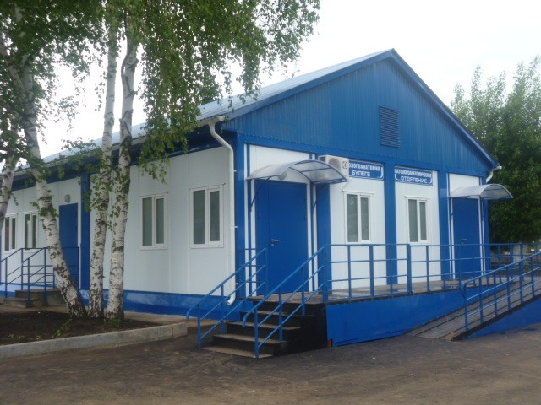
ИСПОЛЬЗОВАНИЕ МОДУЛЬНЫХ, ЛЕГКОВОЗВОДИМЫХ КОНСТРУКЦИЙ В РАЙОНАХ РТ
ФЕЛЬДШЕРСКО АКУШЕРСКИЕ ПУНКТЫ
Открыты в 2012-2013 – 152 ФАПов план 2014 г. - 75
МОДУЛЬНЫЕ ПАТОЛОГОАНАТОМИЧЕСКИЕ ОТДЕЛЕНИЯ
в 19 районах
Открыты в 2013 – 3 ПАО

Slide 18
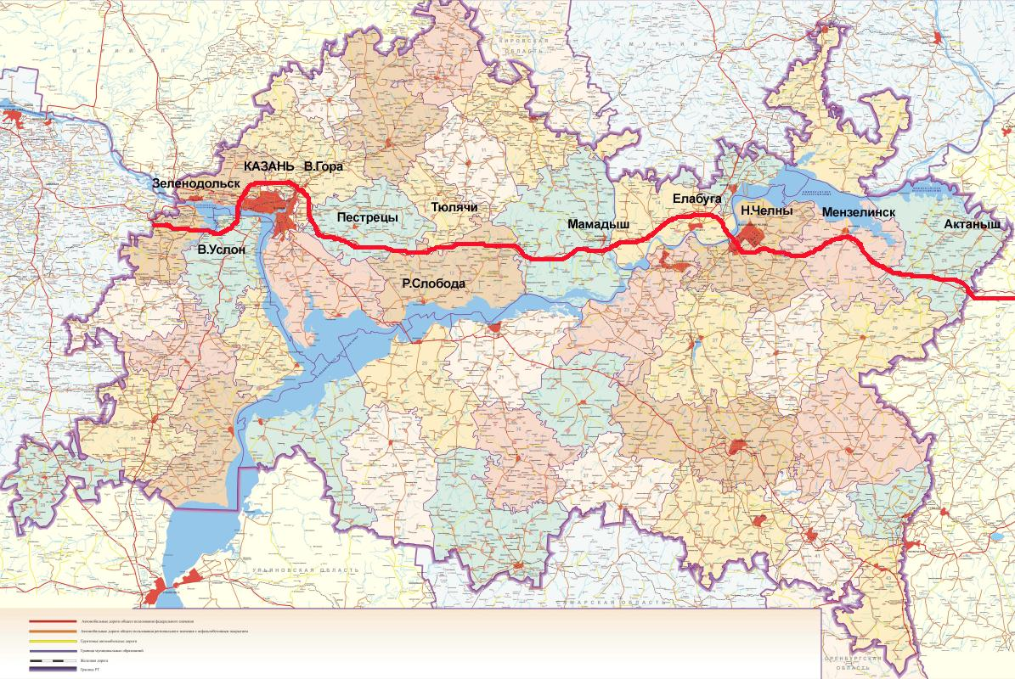

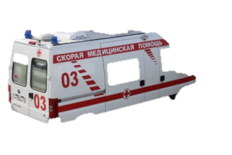
ЗДРАВООХРАНЕНИЕ РЕСПУБЛИКИ ТАТАРСТАН - 2013
Расположение травмоцентров по трассе М -7 «Волга»
ФЕДЕРАЛЬНАЯ ПРОГРАММА ДТП
Приобретено и установлено 228 единиц медицинского оборудования
Поступило 26 реанимобилй
Проведена реконструкция приемных отделений
- Травмоцентр I уровня
- Травмоцентр II уровня
- Травмоцентр III уровня
- Аварийные участки

Slide 19
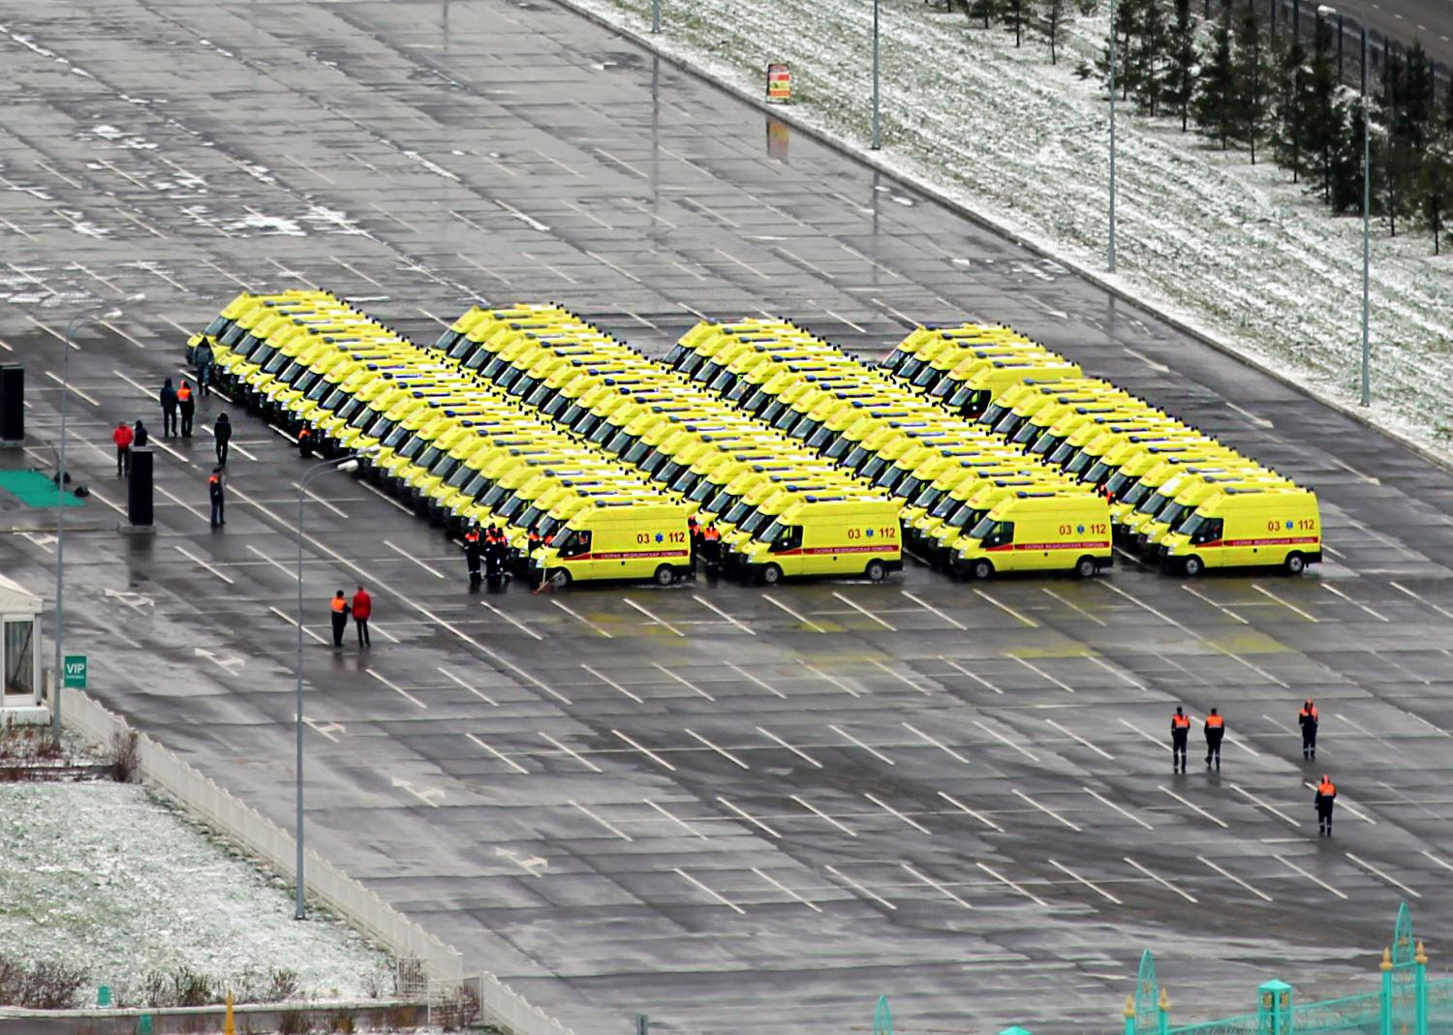

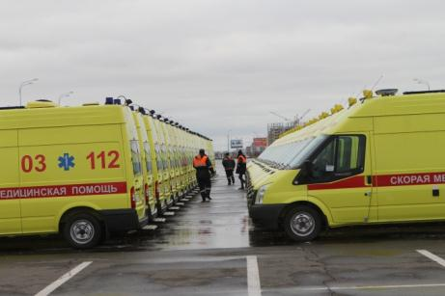
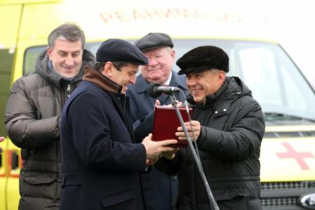
ЗДРАВООХРАНЕНИЕ РЕСПУБЛИКИ ТАТАРСТАН - 2013
Приобретено 260 единиц автотранспорта
15 ноября 2012 г.

Slide 20
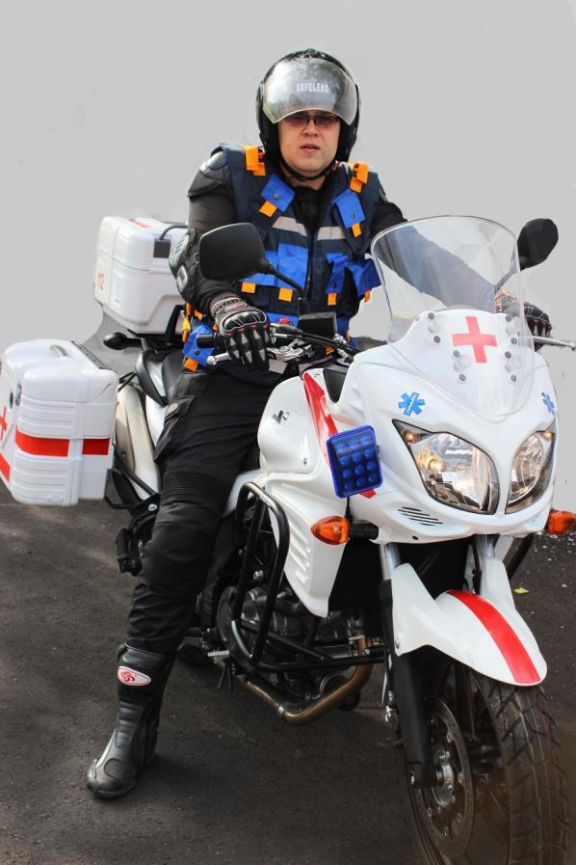
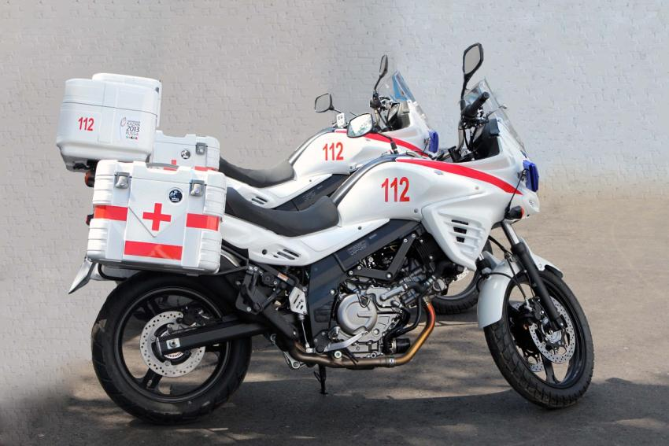
ЗДРАВООХРАНЕНИЕ РЕСПУБЛИКИ ТАТАРСТАН - 2013
Медицинский мотоцикл в составе станции скорой медицинской помощи г. Казани
ОПЕРАТИВНОСТЬ
СВОЕВРЕМЕННОСТЬ
МОБИЛЬНОСТЬ
Сокращение времени доезда в условиях крупного города.
Оказание медицинской помощи до приезда основной бригады скорой помощи

Slide 21
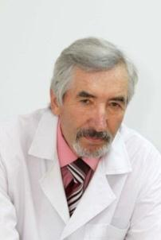
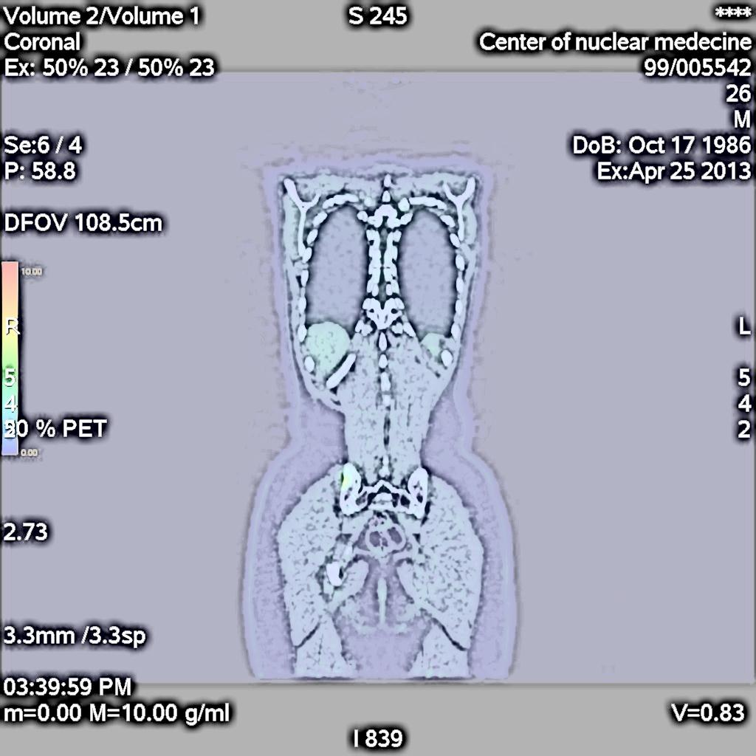
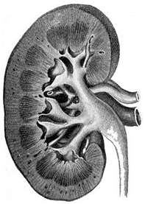
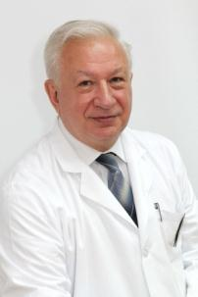
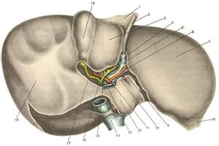
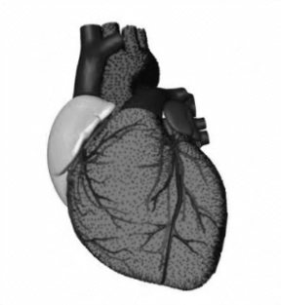
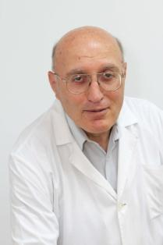
ЗДРАВООХРАНЕНИЕ РЕСПУБЛИКИ ТАТАРСТАН - 2013
ТРАНСПЛАНТАЦИИ ОРГАНОВ
ПОЧКИ
Республиканская клиническая больница
проф. Галеев Р.Х.
ПЕЧЕНЬ
Республиканская клиническая больница
проф. Красильников Д.М..
СЕРДЦЕ
Межрегиональный клинико-диагностический центр
проф. Джорджикия Р.К.

Slide 22
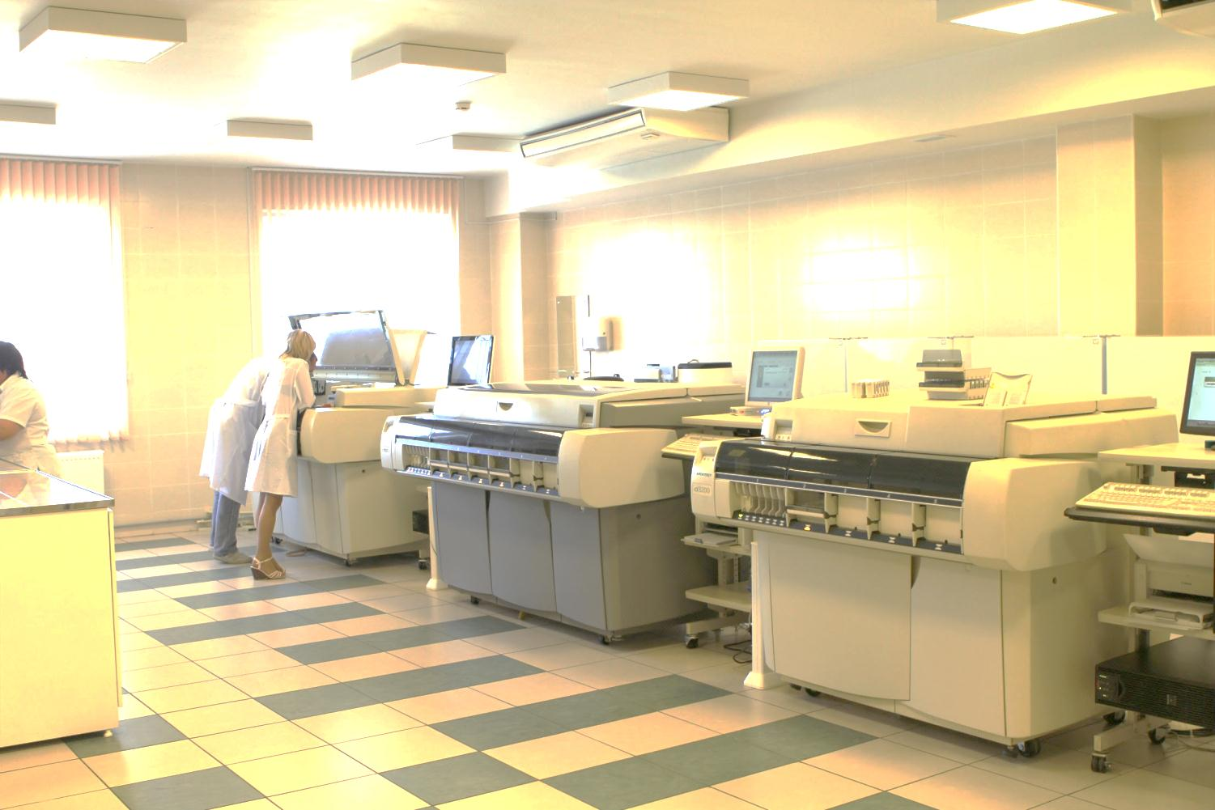
ЗДРАВООХРАНЕНИЕ РЕСПУБЛИКИ ТАТАРСТАН - 2013
АУТСОРСИНГ
МАКСИМАЛЬНО ОСВОБОДИТЬ ЛПУ ОТ НЕПРОФИЛЬНЫХ ВИДОВ ДЕЯТЕЛЬНОСТИ
ПРАЧЕЧНЫЕ
ПИТАНИЕ
ИНФОРМАТИЗАЦИЯ
СОДЕРЖАНИЕ
ЛАБОРАТОРИИ

Slide 23
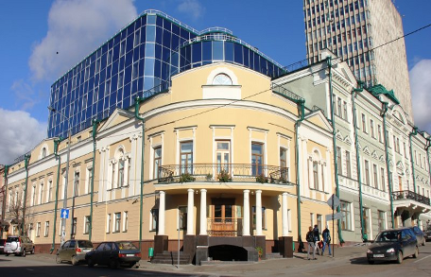
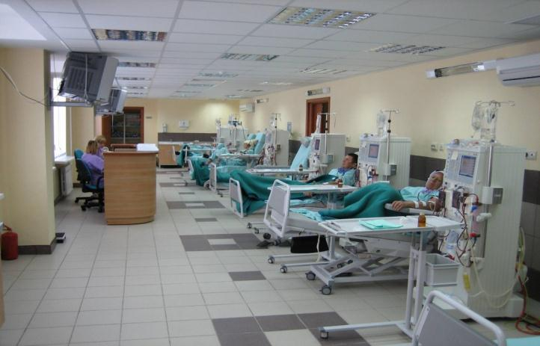
ЗДРАВООХРАНЕНИЕ РЕСПУБЛИКИ ТАТАРСТАН - 2013
Государственно-частное партнерство
На начало 2013 года в РТ функционируют 1 404 субъекта предпринимательства в здравоохранении, в том числе юридических лиц – 1 162, индивидуальных предпринимателей -242
Амбулаторный диализ

Slide 24
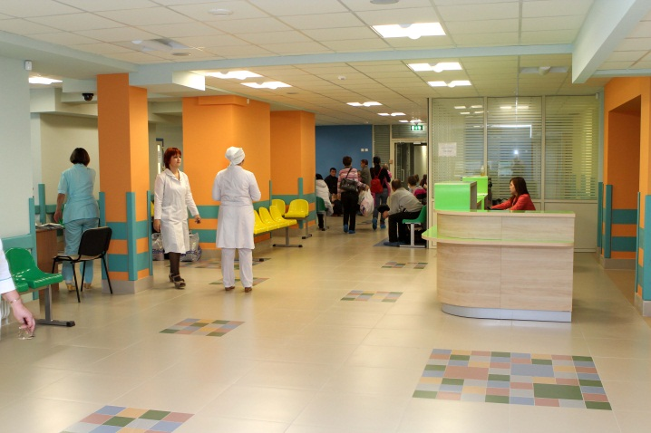
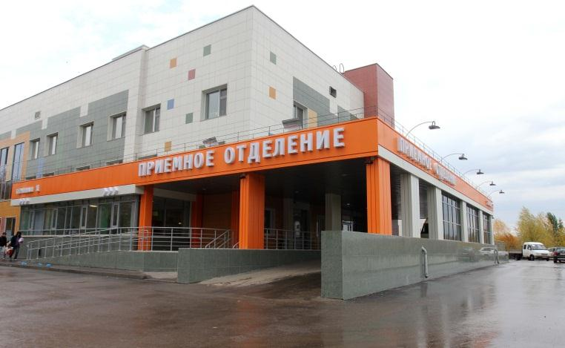
ЗДРАВООХРАНЕНИЕ РЕСПУБЛИКИ ТАТАРСТАН - 2013
ВЕДУЩИМ МЕДИЦИНСКИМ ЦЕНТРАМ – ВТОРУЮ ЖИЗНЬ
Модернизация. Реконструкция. Дизайн. Новые технологии. Менеджмент
Бережно сохраняя традиции, коллектив, опыт
Развивая инновации и потенциал коллектива
Наши стандарты

Slide 25
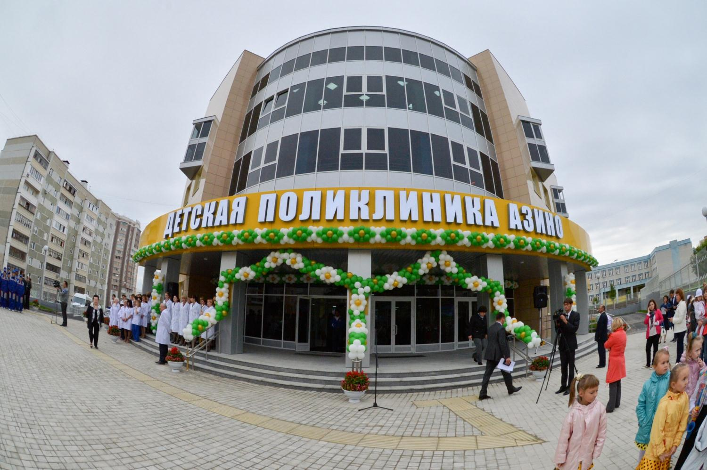
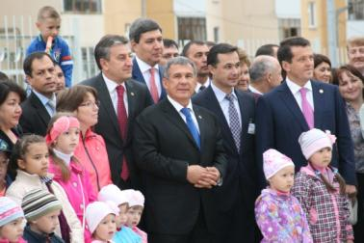
ЗДРАВООХРАНЕНИЕ РЕСПУБЛИКИ ТАТАРСТАН - 2013
Крупнейшая в России детская поликлиника в микрорайоне Азино г. Казани
Площадь -9.8 тысяч кв.м.
30 августа 2013г.

Slide 26
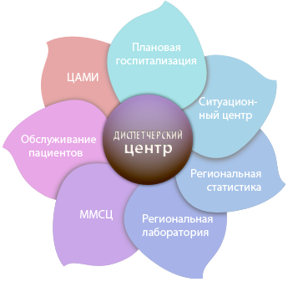
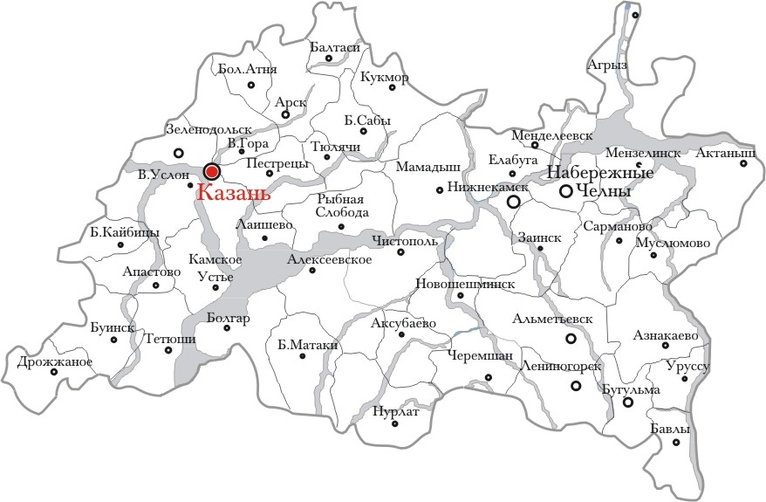
www.minzdrav.tatarstan.ru
www.minzdrav.tatarstan.ru
www.minzdrav.tatarstan.ru
www.minzdrav.tatarstan.ru
www.minzdrav.tatarstan.ru
www.minzdrav.tatarstan.ru
ДИСПЕТЧЕРСКИЙ ЦЕНТР МЗ РТ
Центр инновационного развития отрасли
КООРДИНАЦИЯ СЛОЖНЫХ БИЗНЕС-ПРОЦЕССОВ В МЕДИЦИНЕ.
ПРОЦЕССНЫЙ ПОДХОД. ИНФОРМАТИЗАЦИЯ. МОНИТОРИНГ. КОНТРОЛЬ.
ПРОИЗВОДИТЕЛЬНОСТЬ ТРУДА

Slide 27
ЗДРАВООХРАНЕНИЕ РЕСПУБЛИКИ ТАТАРСТАН - 2013
ОБЕСПЕЧЕНИЕ УПРАВЛЯЕМОСТИ И ДОСТУПНОСТИ ВМП С ИСПОЛЬЗОВАНИЕМ ИТ
Диспетчерский центр МЗ РТ – принцип одного окна.
При работе ДЦ
Без ДЦ
Высокотехнологичные
медицинские
центры
Высокотехнологичные
медицинские
центры
ЛПУ
первичного
звена
ЛПУ
первичного
звена
ЛПУ
первичного
звена
Стационары
ЛПУ
первичного
звена
ДЦ
Стационары
ЛПУ
первичного
звена
Санатории
ЛПУ
первичного
звена
Санатории

Slide 28

Центральный архив медицинских изображений «ЦАМИ» Опыт промышленной эксплуатации более 5 лет
Архивирование медицинских изображений в одном месте, круглосуточный доступ к ним, проведение виртуальных консультаций с участием ведущих специалистов в режиме реального времени.
ЦАМИ
ЛПУ №2
ЛПУ №3
ЛПУ №1
ЛПУ №4
ПОДКЛЮЧЕНО - 121 аппарат
Архивировано – 452 000 исследований и более 60 млн. изображений
Notes:
28

Slide 29

www.minzdrav.tatarstan.ru
www.minzdrav.tatarstan.ru
www.minzdrav.tatarstan.ru
www.minzdrav.tatarstan.ru
www.minzdrav.tatarstan.ru
www.minzdrav.tatarstan.ru
Ситуационный центр МЗ РТ при РКБ
570 консультаций в 2013 году

Slide 30






ЗДРАВООХРАНЕНИЕ РЕСПУБЛИКИ ТАТАРСТАН - 2013
Проект организации ЕДИНОЙ ПО Республике Татарстан круглосуточной службы врача консультанта
24 часа в сутки
Рентген-лаборант
Дежурный врач-консультант

Slide 31


ЗДРАВООХРАНЕНИЕ РЕСПУБЛИКИ ТАТАРСТАН - 2013
Удаленный мониторинг состояния здоровья
Мобильный комплект диагностического оборудования, изготовленный в Республике Татарстан
Электрокардиограф
Глюкометр
Тонометр
Пульсоксиметр
Прибор для измерения массы тела
Анализатор мочи

Slide 32


С 2010 года издается журнал «ЗДОРОВЬЕ НАЦИИ»

Slide 33

ЗДРАВООХРАНЕНИЕ РЕСПУБЛИКИ ТАТАРСТАН - 2013
162 страны
10 500 участников
27 видов спорта
350 комплектов медалей
1309 врачей + 67 специалистов ФМБА
56 бригад скорой помощи
13 500 обращений за медицинско помощью

Slide 34

До ВСТРЕЧИ
в КАЗАНИ!

